Slide 1
社会学
贺晓星
南京大学社会学院

Slide 2
内容
第五讲 社会分层与流动
第六讲 家庭
第七讲 社会变迁
第八讲 社区与社会发展

Slide 3
考评
布置期末小论文
（主题范围是最后的四讲，不包括朱老师的教学内容。最少5000字，12月1日前交电子版。发至贺晓星老师邮箱xxhe62@nju.edu.cn，邮件标题注明澳科大几班某某某作业。要求写作规范，严禁各种抄袭）

Slide 4
本课程参考书单
1）林耀华著《金翼：中国家族制度的社会学研究》，三联书店，1989
2） C.W.米尔斯著，陈强、张永强译《社会学的想象力》，三联书店，
2001
3）I.古德森著，贺晓星、仲鑫译《环境教育的诞生》，上海：华东师范
大学出版社，2001。
4）P.伯格著，何道宽译《与社会学同游：人文主义视角》，北京大学出
版社，2008
5）贺晓星著《教育·文本·弱势群体：社会学的探索》，北京：中国社会
科学出版社，2012。
6）A.拉鲁著，吴重涵等译《家庭优势：社会阶层与家长参与》，江西
教育出版社，2014

Slide 5
第五讲 社会分层与流动
一、社会分层
二、社会流动
三、家庭、教育与社会流动

Slide 6
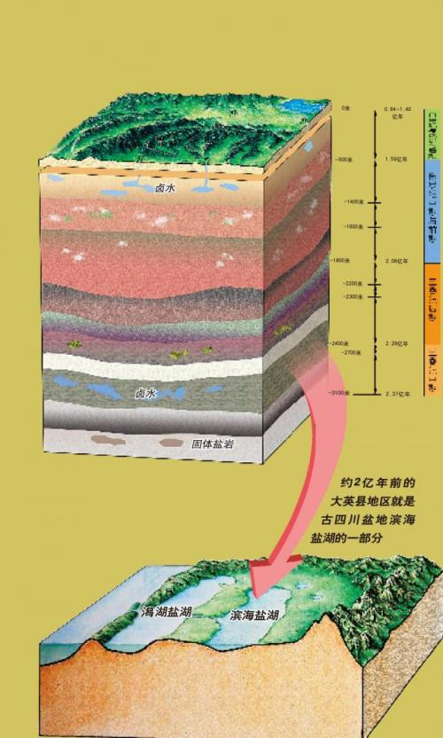
一、社会分层
1、社会分层的含义
分层（ stratification ）原指地质构造的不同层面。社会学家借用这一概念来分析社会结构。

Slide 7
社会分层(social stratification）
社会学家发现社会存在着不平等，人与人之间、集团与集团之间，也像地层构造那样分成高低有序的若干等级层次，因而借用地质学上的概念来分析社会结构，形成了“社会分层”这一社会学范畴。

Slide 8
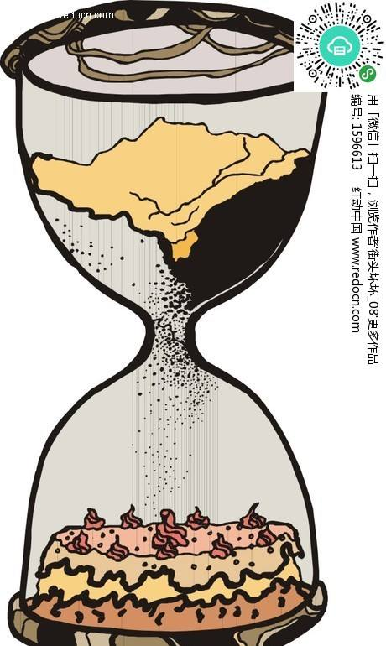
2、社会结构
社会的金字塔型、橄榄型、沙漏型结构

Slide 9
思考的问题
Q1 社会为什么是不平等的？
Q2 社会是怎么变得不平等的？

Slide 10

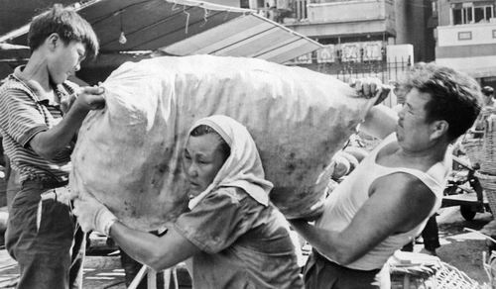
3、传统社会分层的原因
社会学关注除了个人原因（智力、体力、容貌）以外的资源不公平分配和拥有状况。
传统社会中，造成不平等的社会原因包括私有财产制度、等级制度（如印度种姓制度）、分配制度(包括按权力分配的原则等）

Slide 11
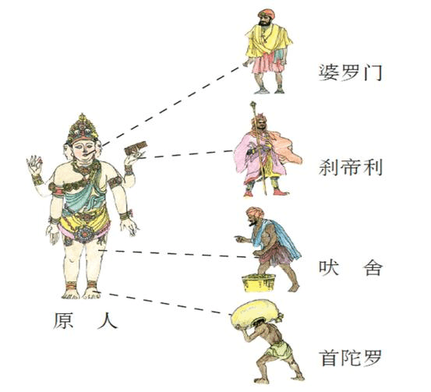
印度种姓制度

Slide 12
4、现代社会分层原因
结构功能主义的代表帕森斯主张以职业作为分层的标准。他认为，在美国社会中最重要的分层标准是职业，财富与声望都依赖于职业。职业的等级是代表个人成就的，是社会对个人成就的一种认定与酬赏。
酬赏分配制度就是现代社会的社会分层的原因。

Slide 13
职业排行
结构功能主义的分层理论在美国长期占统治地位，采取这一分层方法的社会学家通过社会调查，把美国 100多种职业按社会声望的高低排出名次来。
具有代表性的是1964年美国进行的职业评分，这次评定的职业上至联邦最高法院的大法官、医生，下到清道夫、擦鞋童，共87种，所得的分数最高为94分，最低只有34分，共列出40多个层次。

Slide 14
中国社会职业与阶层排行
国家与社会管理者阶层
经理人员阶层
私营企业主阶层
专业技术人员阶层
办事人员阶层
个体工商户阶层
商业服务业员工阶层
产业工人阶层
农业劳动者阶层
城乡无业、失业、半失业者阶层
中国社会阶层状况，比较有影响并基本达成一致的是陆学艺的观点，他认为当前中国有十大社会阶层。——《当代中国社会阶层研究报告》2001

Slide 15
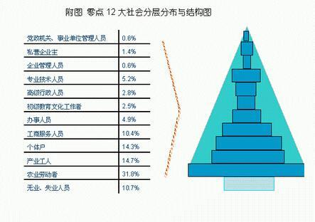

Slide 16
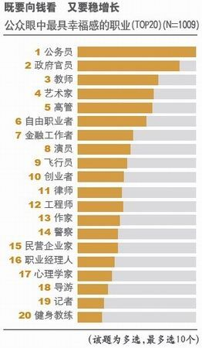
另类排行榜

Slide 17
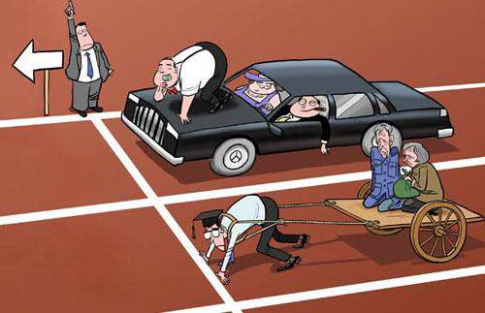
二、社会流动

Slide 18
1、什么是社会流动
社会流动（social mobility），一个社会成员或社会群体从一个社会阶级或阶层转到另一个社会阶级或阶层，从一种社会地位向另一种社会地位，从一种职业向另一种职业的转变过程叫做社会流动。它是社会结构自我调节的机制之一。
广义的社会流动就是个人社会地位结构的改变；
狭义的社会流动常常指人的职业地位改变，即个人或群体从一种社会职业移向另一种社会职业的现象。

Slide 19
臭老九的案例
元制
一官，二吏，三僧，四道，五医，六工，七匠，八娼，九儒，十丐

Slide 20
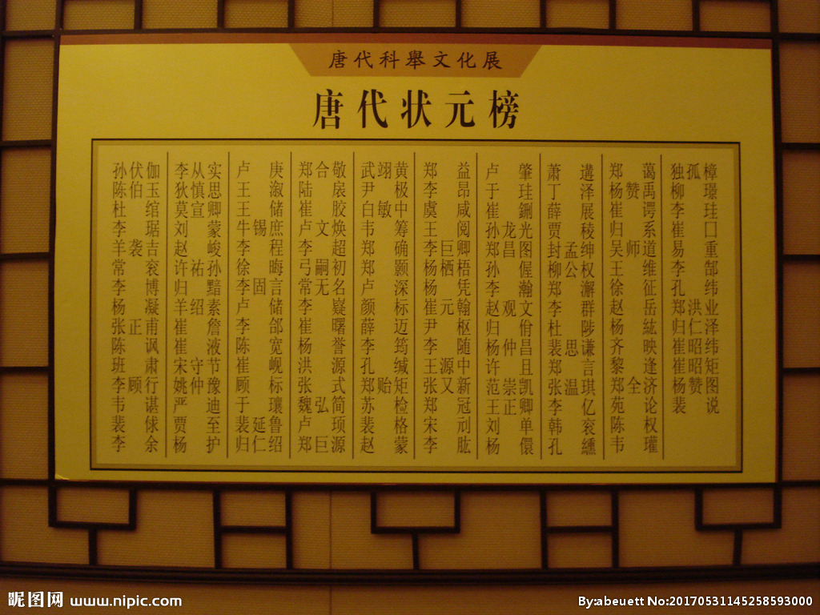
科举制度：中国古代制度化的社会流动
始于隋炀帝，605年正式设置进士科
“金榜题名”是中国古代实现社会流动的重要途径。

Slide 21
2、 社会流动的程度
社会流动的程度与社会分层体系封闭或开放的程度密切相关。一个社会能够创造更多的向上流动的机会，是社会充满活力的象征，是社会进步的表现。
在传统的农业社会里，社会的阶级、阶层体系是封闭式或半封闭式的，社会流动非常稀少。现代工业社会,社会分层体系是开放的,社会流动比较普遍。
社会学研究社会流动的趣旨在于探索什么人，在什么环境中，具备什么条件才能够获得更多的向上流动的机会。

Slide 22
3、社会流动的基本特点
1）社会流动涉及不同社会地位之间的变动；
2）社会流动涉及个人或群体的社会地位变化；
3）社会流动涉及社会资源的再分配。

Slide 23
4、社会流动的类型
1）垂直 vs 水平
垂直流动是指一个人从下层地位和职业向上层地位和职业的流动，或者从上层地位和职业向下层地位和职业的流动；垂直流动可以伴随地区间流动，也可以是原地升降。
水平流动是指一个人在同一社会职业阶层内的横向流动。它大多都是地区间的流动，也包含在同一地区的不同工作群体或组织之间的流动。

Slide 24
2）个人 vs 代际
个人一生中的流动，指个人在职业和地位方面的水平或垂直的流动。
代际流动是两代人之间的职业和社会地位的流动，具体操作是通过测量儿子的职业与父亲职业的异同表示出来的。
个人职业选择的模式是，父亲的职业和父亲的教育水平同时影响儿子的教育和儿子的第一个职业，其中尤以父亲的职业对儿子的教育影响最为显著。儿子的第一个职业和他所受的教育同时影响他现在的职业，其中尤以第一个职业影响最大。父亲的职业和教育对儿子现在职业的影响明显减弱。

Slide 25
3）自由 vs 结构性
自由流动是指个别发生的流动，是由个人原因造成的地位、职业的变化或地区的移动。自由流动不会对社会结构和人口的分布产生重大的影响。
结构性流动是相对于自由流动而言的。凡是由于自然环境和社会环境的突变，或由于某项社会发明与创造而引起的相当多的人的流动，包括有组织的和无组织的流动，都是结构性的流动。结构性的流动会在短期内影响社会结构和人口分布的变化。

Slide 26
移民与留学
自由流动和结构性流动在有些场合下不易划分。
例如移民，有的是自由流动，有的是结构性流动。
自由流动是随时随地经常发生的，结构性流动只有在自然环境或社会发生剧变的时候才会发生。
自由流动无定的方向，不能从个别的自由流动中发现社会变迁的性质和趋势；结构性流动是有方向性的，从每一次结构性流动中都可发现社会变迁的性质和方向（如留学）。

Slide 27
5、影响现当代中国社会流动的因素
1）制度因素
（1）城市农村户籍制度是对人们社会流动影响最为明显也是历时最长的宏观性因素。
社会的城乡二元结构 （农民工问题）
（2）阶级出身也在相当长的历史时期中影响社会流动的主要宏观因素。（工农兵大学生）

Slide 28
2）社会组织、社会群体因素
（1）单位：1956年社会主义改造完成之后产生的单位制，是计划时代中国独特的制度安排。单位所有制性质决定着人们从工作组织中的获益情况，单位行政级别也影响着人们的福利水平。（高校的副部级、厅级）
（2）家庭：家庭是人类社会生活中最基础的社会化单元，也同样承担着向下一代提供社会地位资源的功能。

Slide 29
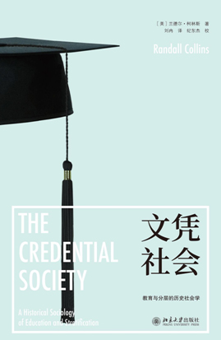
3）个人自身因素
改革开放后，引入了市场竞争机制，教育作为个人能力的基础，重要性逐渐凸现，政治表现的重要性则有所下降。20世纪90年代以来，中国也几乎在一夜之间成为了一个“文凭社会”。

Slide 30
三、家庭、教育与社会流动
热点问题：“不要让您的孩子输在起跑线上”
“寒门难出贵子”
北京市高等教育毛入学率达49%，而云南省仅8.64%，这意味着在教学环境上先天不足的农村孩子必须付出更大的努力才能坐进大学课堂。
在中国农村，经常可以看到“知识改变命运”的标语，但实现这一口号却越来越难。杨再宏说，“要不是母亲的坚持，我很可能会以一个民工而不是大学生的身份来到北京”。
——《金陵晚报》050909

Slide 31
制度改革的意义
教育不平等与社会不平等

Slide 32
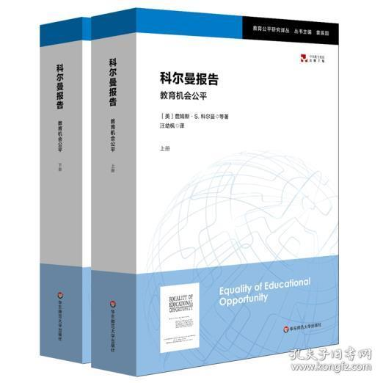
美英的案例
1）美国的案例——科尔曼报告（Coleman Report）

Slide 33
1）科尔曼报告
J.S.Coleman等人（1964年调查66年提交）所做的一个教育调查报告——社会阶层结构与学业成败。
这一调查的基本前提是：
（1）受教育机会应该人人平等；
（2）只有充分满足这一条件，人们才有可能根据自己的能力获取相应的社会地位，最终有效地导致社会整体的稳定与发展。

Slide 34
调查背景
人种、民族之间在学力（学业成绩）方面确实存在着不小差距，一般认为原因不在遗传，而在社会。所以缩小这种差距首先需要消灭种族歧视，而消灭种族歧视在学校方面首先要做的是改善黑人和少数民族的学校环境和条件（如师资等）。
1964年美国公民权法成立，第402条规定，2年以内调查美国公立学校中起因于人种、民族、宗教等的教育机会不平等状况，向总统和议会报告。

Slide 35
调查的实施
调查化了2年时间
对象3100所学校，5个年级（1、3、6、9、12年级）的65万名儿童
调查报告厚达737页

Slide 36
调查结果
（1）黑人和白人学校之间，在许多方面都很平等，学校设施设备对学生学业的影响是很小的；
（2）种族间（东北部城市地区的白人、南部农村地区的白人，东北部城市地区的黑人和南部农村地区的黑人）的学力差距在小学1年级的时候就已存在，且很明显；
（3）随着年级的增高，差距步步扩大。

Slide 37
调查结论
教育机会的不平等根源不是在学校而是在家庭。学业成败受家庭文化背景的影响。学校软弱无能，不能把学生从家庭的影响中解脱出来，反而强化了家庭及其他社团的社会影响。从结论上说，学业成败决定于家庭的社会阶层背景和同辈集团（交友）的社会阶层背景。

Slide 38
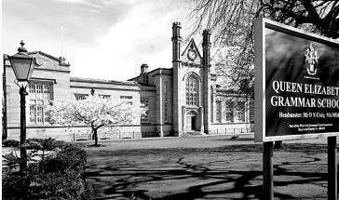
2）英国的案例——伯恩斯坦的研究
文法中学、技术中学、现代中学
→综合中学

Slide 39
2）伯恩斯坦（B.Bernstein）的研究
对象——
两组5岁儿童，一组来自中产阶级家庭，另一组来自工人阶级家庭。

Slide 40
四幅图画
（1）几个孩子在踢足球；
（2）球从窗口飞进一间屋子；
（3）一位太太把头伸出窗口张望，一位
先生做了一个威胁性的手势；
（4）孩子们正在逃跑。

Slide 41
中产阶级家庭儿童：
三个男孩在踢足球，球飞进窗户，打碎窗户玻璃。孩子们正在找球，一个男人走出来，对着他们大骂，因为他们踢碎了玻璃。于是他们逃走了。后来一位太太从窗口伸出头来，她叫他们滚开。

Slide 42
工人阶级家庭儿童：
他们正在踢球。他踢了一脚，它飞进窗户，打碎了玻璃。他们正在找球，他走出来，对他们大骂，因为他们踢碎了它。于是他们逃走了。后来她从窗口伸出头来，她叫他们滚开。

Slide 43
区别
听第一个故事，我们不一定要看四幅画，也能懂故事的意思，而听第二个故事，我们一定需要看那四幅画，以便弄懂故事的意思。第一个故事不受故事背景的约束，讲故事的孩子认识到别人并不是理所当然地都理解故事的背景，所以要用语言告诉听故事的人；
而第二个故事则明显受约束，讲故事的孩子则认为别人当然能理解故事的背景。
两者之间的区别是，第一个故事的孩子的语言具有普遍性意义，而第二个孩子的语言产生的则是特殊性意义。

Slide 44
社会学的分析
从理论上讲，如果意义类型是普遍性的，那么意义就较少与特定的背景联系在一起。当用于描述对象和人物时，这种具有共同的思想方式的语言可以使人认识到普遍性意义。在意义是普遍性的地方，意义在原则上对大家都有效，因为原则和操作已经明确了，也是公开的；
意义类型属于特殊性的话意义原则在语言上是含糊的。这样的意义就很少能脱离语言背景，而较多受语言背景束缚。对一个特殊的意义体系而言，许多意义是镶嵌在语言背景中的，可能只有了解了同样语言背景历史演变的人才能理解这些意义。

Slide 45
加芬克尔（H.Garfinkel）的案例：
“索引性表达”与“客观性表达”
一天晚上，夫妇两正在看电视
丈夫：我有些疲劳
妻子：你有什么样的疲劳？是身体上的，精神上的，还
是有点无聊？
丈夫：我也不太清楚，我想大概是身体疲劳吧。
妻子：你是说筋骨疼呢，还是肌肉酸？
丈夫：我想两者都有吧。不要太钻牛角尖。
（又看了一会儿电视）
丈夫：怎么所有的旧电影都有这种铁床架？
妻子：你是什么意思？你是指所有的旧电影，还是指大
部分旧电影，或者是指这一部旧电影呢？
丈夫：你是怎么回事，你知道我说的是什么意思。
妻子：我希望你能讲得更清楚一点。
丈夫：你知道我说的是什么！别捣乱了。

Slide 46
“局限编码”与“精密编码”
儿童获得一种特殊的身份文化的过程就是社会化。社会化过程还是一个复杂的控制过程，依靠社会化过程，在儿童身上唤起某种道德、认知及情感意识，同时赋予这个过程一种特殊的形式和内容。
在家庭的社会化过程中，如果其语言表现方式主要是使用局限性的语言变式，便可以假定语言交流的深层结构是局限性编码，局限性编码的基础在团体角色中，它认识到的是有背景依赖性的意义。而如果其语言表现方式主要是使用精密语言变式，那么其深层结构是精密性编码，它的基础在个性化角色中，它认识到的是有背景独立的普遍性的意义。

Slide 47
结论
学校是以精密编码及其社会关系体系为基础的，尽管精密编码并不具有特殊的价值体系，然而中产阶级的价值体系渗透于学习情景本身的结构之中。
这就是社会分层和教育不平等中的“起跑线”！

Slide 48
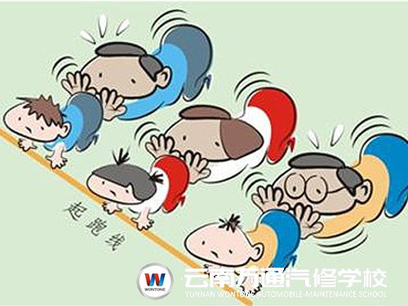
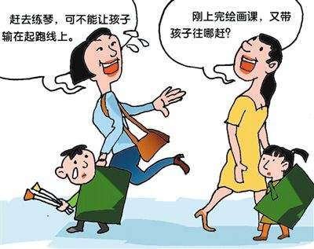
起跑线

